Slide 1

Çocuklar için Türkçe- A2
Example materials

Slide 2
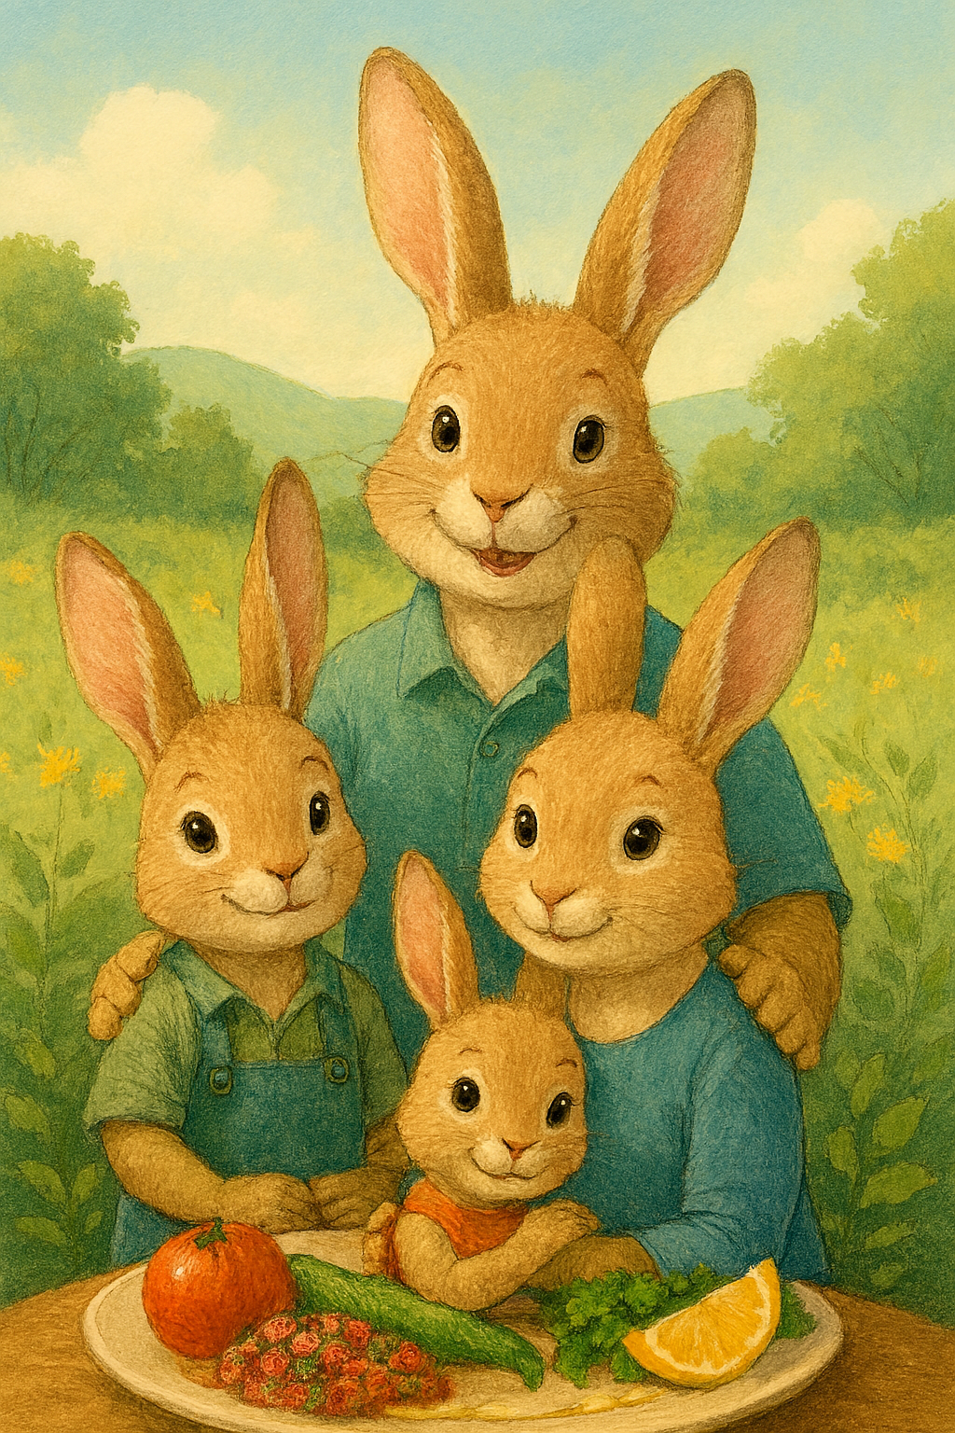
Tavşan Ailesi Kahvaltı yapıyor
Resimdeki kişiler:
Baba tavşan, Anne tavşan, Oğlan tavşan, Kız tavşan.

Slide 3
Bugün Cumartesi. Tavşan ailesi sabah 7’de mutlu uyandı. Baba tavşan ve kız tavşan kahvaltı için bahçede domates ve salatalık topladılar. Anne tavşan ile oğlan tavşan ise gül ve maydanoz topladılar. 7:30’da kahvaltı yaptılar. Tavşan ailesi kırmızı domateslerin tadını çok sevdi. Bugün tatildi. Herkes çok mutluydu. Kız tavşan kelebekleri kovaladı. Oğlan tavşansa toprağı kazdı. Baba tavşan ise anne tavşanla sohbet etti.
Şimdi ise tavşan ailesi ormanda top oynuyorlar.

Slide 4
Ailede kaç kişi var?
Tavşan ailesi kahvaltıda neler yedi?
Tavşan ailesi kahvaltıdan sonra ne yaptı?
Tavşan ailesi şimdi ne yapıyor?

Slide 5
Zaman, dilbilgisi ve eylemler- example

Slide 6
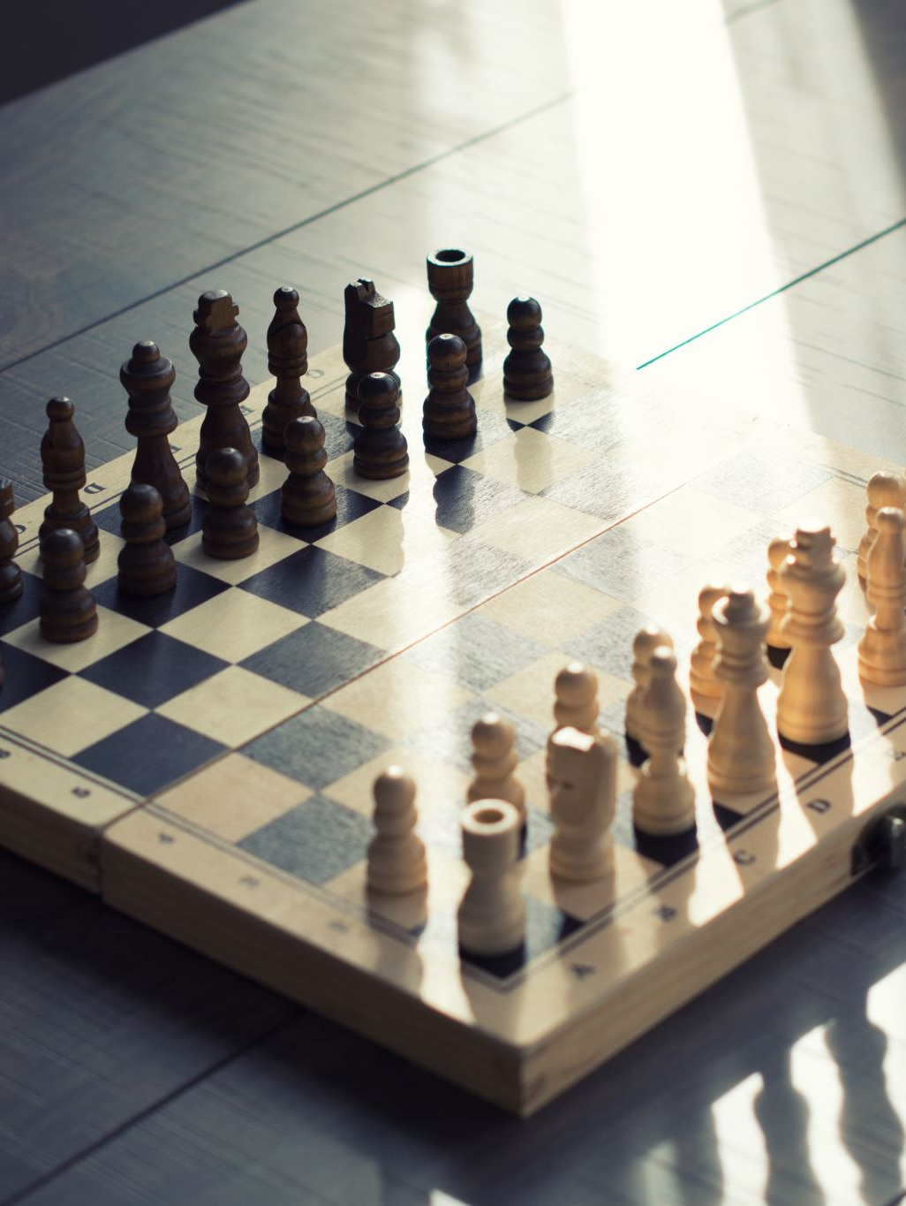
(Dün: yesterday/ )
Dün (sen) ne yaptın?
Dün (ben) satranç oynadım.

Slide 7

(Bugün: today)
Bugün (sen) ne yaptın?
Bugün (ben) kitap okudum.
Bugün (ben) dans ettim.
Bugün (ben) müzik dinledim.

Slide 8
(Yarın: Tomorrow)
Yarın ne yapacaksın?
Yarın (ben) sinemaya gideceğim.
Yarın (ben) yazı yazacağım.
Yarın (ben) televizyon izleyeceğim.

